Slide 1
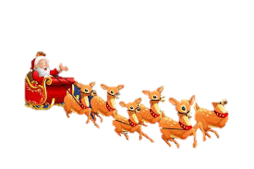
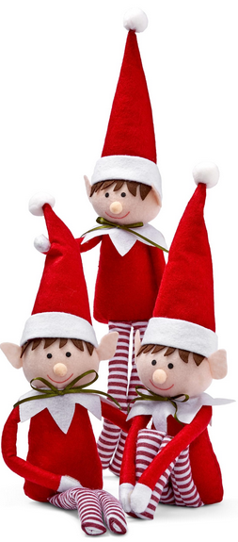
La gazette de Max Jo
Semaine 51 du 16 au 20 décembre 2024
N° 8

Slide 2
Au programme cette semaine…

Slide 3
Mardi 17 décembre 8h-11h30 : 1CAP EPC1-TCAP EPC2
Sortie cinéma

Slide 4
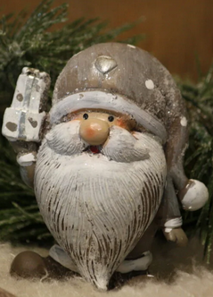
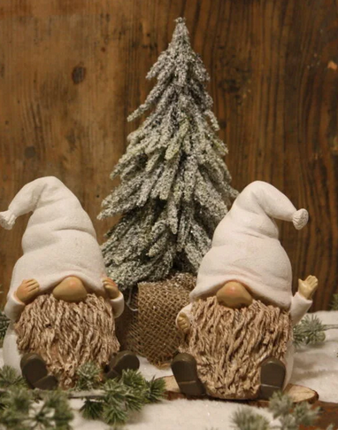
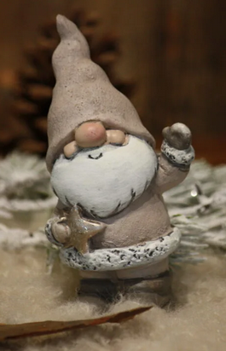
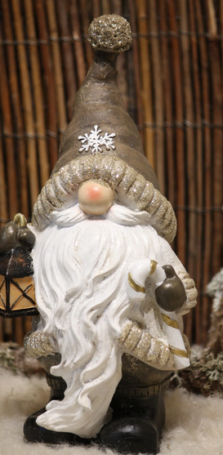
Vendredi 20 décembre 9h à 12h :
CHRISTMAS PARTY
« Dress code » : ROUGE ET BLANC » Accessoires de Noël
- Chant, danse, jeux, atelier maquillage
- Animation musicale
9

Slide 5
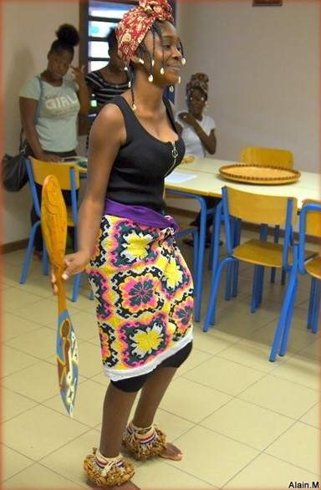
Mais aussi… De nouvelles activités!
ATELIER DANSE
« BUSHINENGE-WAYANA »
Mme LAMONAIE – Mme HUARNIZ
TOUS LES VENDREDIS DE 13H45 à 15H45 SOUS LE PREAU
ET EN SALLE OUANARY POUR LA REALISATION DES DECORS ET COSTUMES

Slide 6
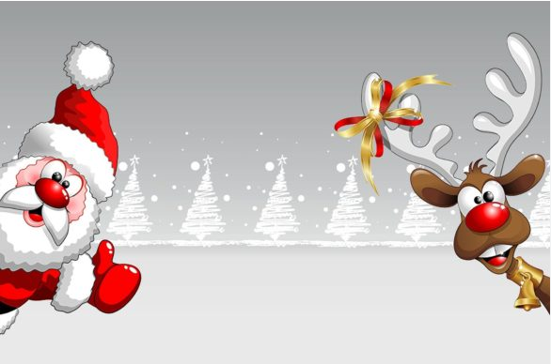
La rédaction de la gazette de Max Jo
Vous souhaite
une excellente semaine
et de bonnes fêtes de fin d’année!

